Slide 1
Функциональное программирование
Язык LISP

Slide 2

История
Язык ЛИСП (LISP) был разработан в 1958 году американским ученым Джоном Маккарти как функциональный язык, предназначенный для обработки списков. (LISt Processing).
Lisp - означает "лепетать". С появлением этого языка машина стала пока лепетать, a не говорить по-человечески.

Slide 3
Перспективы использования
Долгое время язык использовался узким кругом исследователей. Широкое распространение язык получил в конце 70-х - начале 80-х годов с появлением необходимой мощности вычислительных машин и соответствующего круга задач. В настоящем - Лисп одно из главных инструментальных средств систем искусственного интеллекта. Он принят как один из двух основных ЯП для министерства обороны США и постепенно вытесняет второй ЯП - АДА.
Система AutoCAD разработана на Лиспе.

Slide 4
Основные особенности Лиспа
Представление программы и данных производится одинаково - через списки.
Это позволяет программе обрабатывать другие программы и даже саму себя.
Лисп как правило является интерпретирующим языком, также как BASIC.
Лисп безтиповый язык, это значит что символы не связываются по умолчанию
с каким-либо типом.
Лисп имеет необычный синтаксис. Из-за большего числа скобок LISP
расшифровывают как Lots of Idiotic Silly Parentheses.
Программы, написанные на Лиспе во много раз короче, чем написанные на процедурных языках.

Slide 5
ЛИСП. Элементарные понятия
Символьные данные: выражения и представление данных
Основу ЛИСПа составляют символьные выражения, которые называются S-выражениями и образуют область определения для функциональных программ.
S-выражение (Simbolic expresion) - основная структура данных
в ЛИСПе.
(ДЖОН СМИТ 33 ГОДА) \
S-ВЫРАЖЕНИЯ
((МАША 21) (ВАСЯ 24) (ПЕТЯ 1)) /
S-выражение - это либо атом, либо список.

Slide 6
Атомы
Атомы - это простейшие объекты Лиспа, из которых
строятся остальные структуры.
Атомы бывают двух типов - символьные и числовые.
Символьные атомы - последовательность букв и цифр, при этом должен быть по крайней мере один символ отличающий его от числа.
ДЖОН АВ13 В54 10А
Символьный атом или символ - это не идентификатор
переменой в обычном языке программирования.
Символ как правило обозначает какой либо предмет, объект, вещь, действие.

Slide 7
Атомы
Символьный атом рассматривается как неделимое целое.
К символьным атомам применяется только одна операция:
сравнение.
В состав символа могут входить:
+ - * / @ $ % ^ _ \ <>

Slide 8
Числовые атомы
Числовые атомы - обыкновенные числа
124
-344
4.5 3.055Е8
Числа это константы.
Типы чисел зависят от реализации ЛИСПа
Атом - простейшее S-выражение.

Slide 9
Списки
В ЛИСПЕ список это последовательность элементов (list).
Элементами являются или атомы или списки.
Списки заключаются в скобки, элементы списка разделяются
пробелами.
(банан) 1 атом
(б а н а н) 5 атомов
(a b (c d) e) 4 элемента

Slide 10
Списки
список - это многоуровневая или иерархическая структура данных, в которой открывающиеся и закрывающиеся скобки находятся в строгом соответствии.
(+ 2 3) 3 атома
(((((первый) 2) второй) 4) 5) 2 элемента
Список, в котором нет ни одного элемента, называется пустым списком и обозначается "()" или символом NIL.
NIL - это и список и атом одновременно.

Slide 11
Пустой список
Пустой список играет такую же важную роль в работе со списками,
что и ноль в арифметике.
Пустой список может быть элементом других списков.
(NIL) ;список состоящий из атома NIL
(()) ;то же самое, что и (NIL)
((())) ;- " -((NIL))
(NIL ()) ;список из двух других списков

Slide 12
Логические константы
NIL обозначает кроме этого, в логических выражениях
логическую константу "ложь" (false).
Логическое "да"(true) задается символом "Т".
Атомы и списки - это символьные выражения или S-выражения.

Slide 13
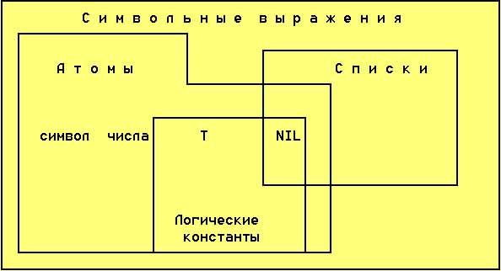
Соотношение основных типов ЛИСПА

